Slide 1
資料－２
平成２９年度第一回
大阪モノレール技術審議会
主な構造物に対する
課題の検討資料
平成２９年７月１１日（火）

Slide 2
目 次
■１．支柱構造の検討
■２．基礎構造の検討
■３．軌道桁構造の検討
■４．支承構造の検討

Slide 3
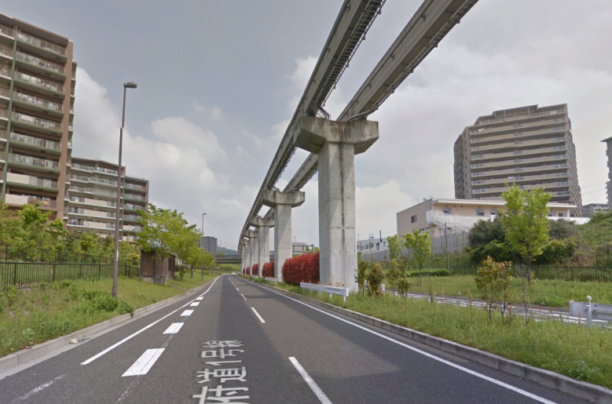
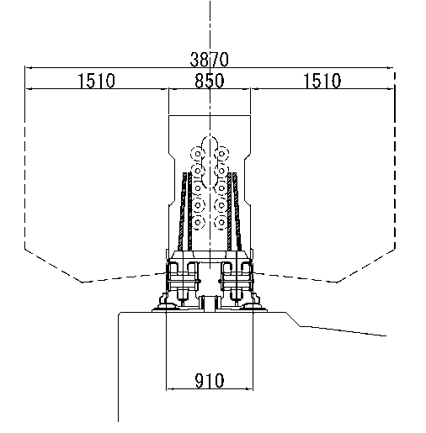
■１．支柱構造の検討
◆ＲＣ支柱
ＲＣ支柱の課題
平成２４年の道路橋示方書に準じて柱断面を検討したところ、平成８年の道路橋示方書で設計された営業線と比べて柱断面が大きくなり、それに伴い支承形状が大きくなり、モノレールの建築限界に支障となる恐れがある。
使用材料の変更を検討
構造検討
ＲＣ支柱の仕様決定

Slide 4
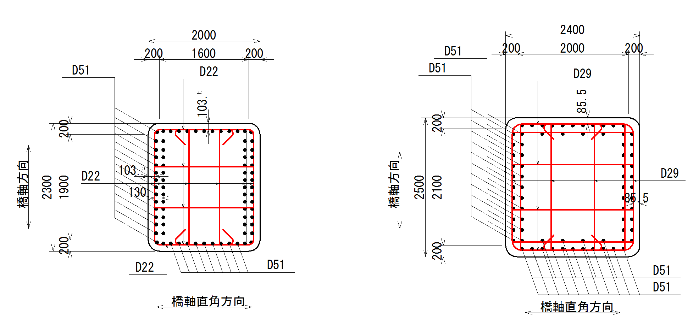
■１．支柱構造の検討
◆RC支柱断面例 (支柱高h=14.0m）
H８年道路橋示方書に準拠した支柱断面
H24年道路橋示方書に準拠した支柱断面
※ ＲＣ支柱の内、約２割が支柱高ｈ＞14.0ｍ

Slide 5
■１．支柱構造の検討
◇ＲＣ支柱
ＲＣ支柱の課題
平成８年の道路橋示方書
支柱断面
＜
平成24年の道路橋示方書
支柱断面
支承設計用荷重≧支柱終局耐力
支柱終局耐力≦０．９０[震度換算]（目標）
道路橋示方書(Ⅴ耐震設計編)：支承設計用荷重を支柱終局耐力以上とする。
目的 ⇒ Ｈ＞１４ｍで構成可能なＲＣ支柱を設計する

Slide 6
■１．支柱構造の検討
支柱断面の検討
検討の目的：支柱終局震度を0.90以下とする断面構成抽出する。
検討条件 （検討ケース）
 | 支持する上部構造 | 備 考
ケースA | PC軌道桁＋PC軌道桁 | L=22.0m＋22.0m
ケースB | PC軌道桁＋鋼軌道桁 | L=22.0m＋50.0m
上部構造
 | TYPE-1 | TYPE-2 | TYPE-3 | 備 考
コンクリート 梁・柱（σｃｋ） | 27 | 30 | 30 | 単位：N/mm2
鉄 筋 | SD345 | SD390 | SD490
使用材料
 | 支 柱 高 |  |  |  |  |  |  | 備 考
 | 8.0m | 10.0m | 12.0m | 14.0m | 16.0m | 18.0m | 20.0m
ＲＣ支柱 | ○ | ○ | ○ | ○ | ○ | ○ | ○
支柱高さ

Slide 7
■１．支柱構造の検討
支柱断面の検討結果（上部工：ケースA；PC軌道桁＋PC軌道桁）

Slide 8
■１．支柱構造の検討
支柱断面の検討結果（上部工：ケースB；PC軌道桁＋鋼軌道桁）

Slide 9
■１．支柱構造の検討
◇ＲＣ支柱
目的：支柱終局耐力を震度換算0.90以下に低減
平成24年道路橋示方書：RC断面耐震性能２の制限値を設定
平成8年道路橋示方書準拠より低い耐力
断面寸法⇒材料強度で対応
・高強度コンクリート使用
・高強度鉄筋の使用
結果 ⇒ 精査の結果、Ｈ＞１４ｍで設計可能
・高強度材料を使用した場合
→支柱の終局震度が高くなる
＝震度換算0.90以上となり、支承寸法 大

Slide 10
■２．基礎構造の検討
◇基礎構造
延伸区間の課題
・軟弱地盤地域： 営業線に比較して支持地盤が深くなる。
前回審議会開催時においてはボーリング調査を実施中であったため、結果について報告する。

Slide 11
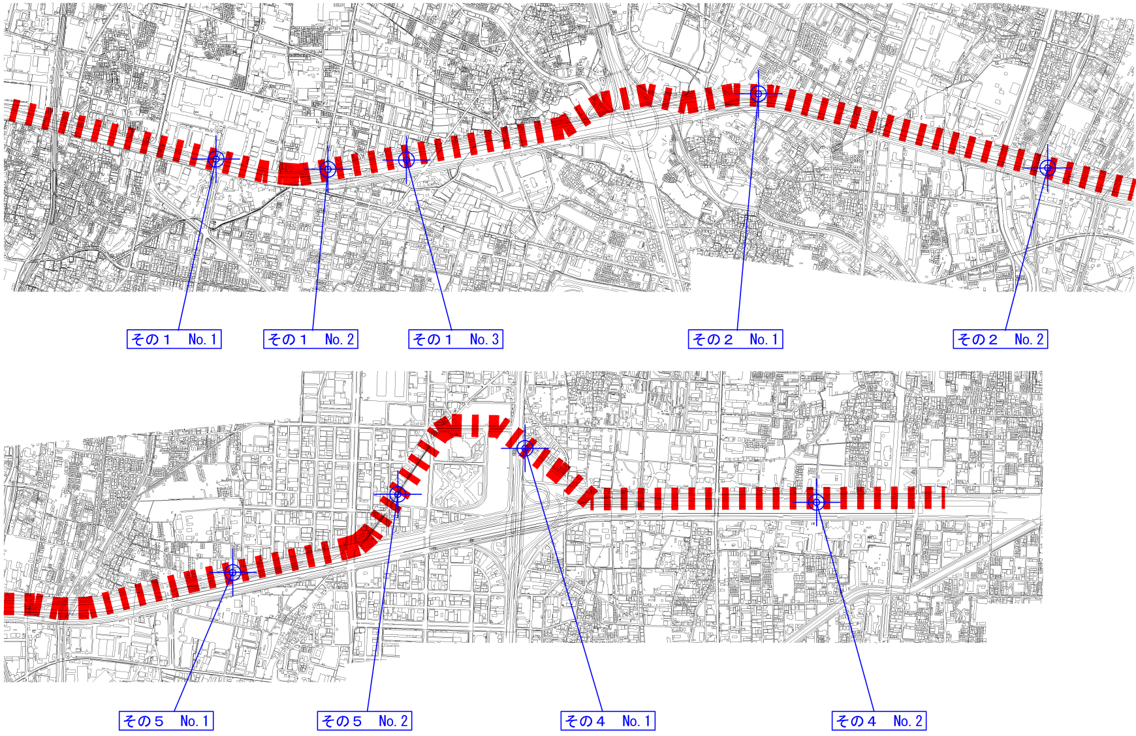
■２．基礎構造の検討
２－１．延伸区間の土質調査
土質調査は、下記９箇所を先行調査しています。
門真市駅
（門真南駅）
（鴻池新田駅）
（荒本駅）
（瓜生堂駅）
延伸区間の駅名は、仮称。

Slide 12
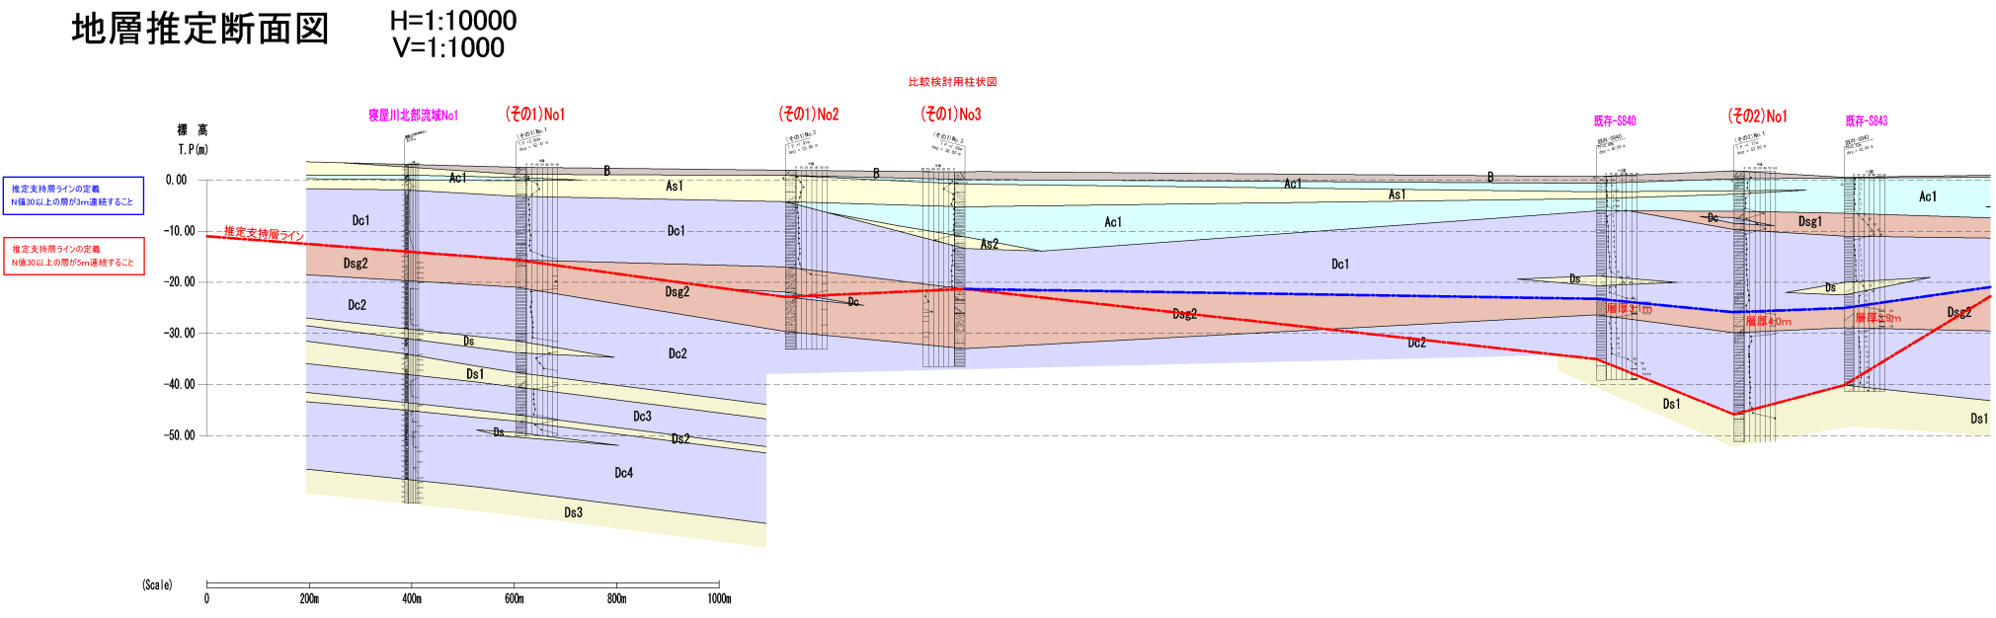
■２．基礎構造の検討
２－１．延伸区間の土質調査
土層状況（その１）

Slide 13
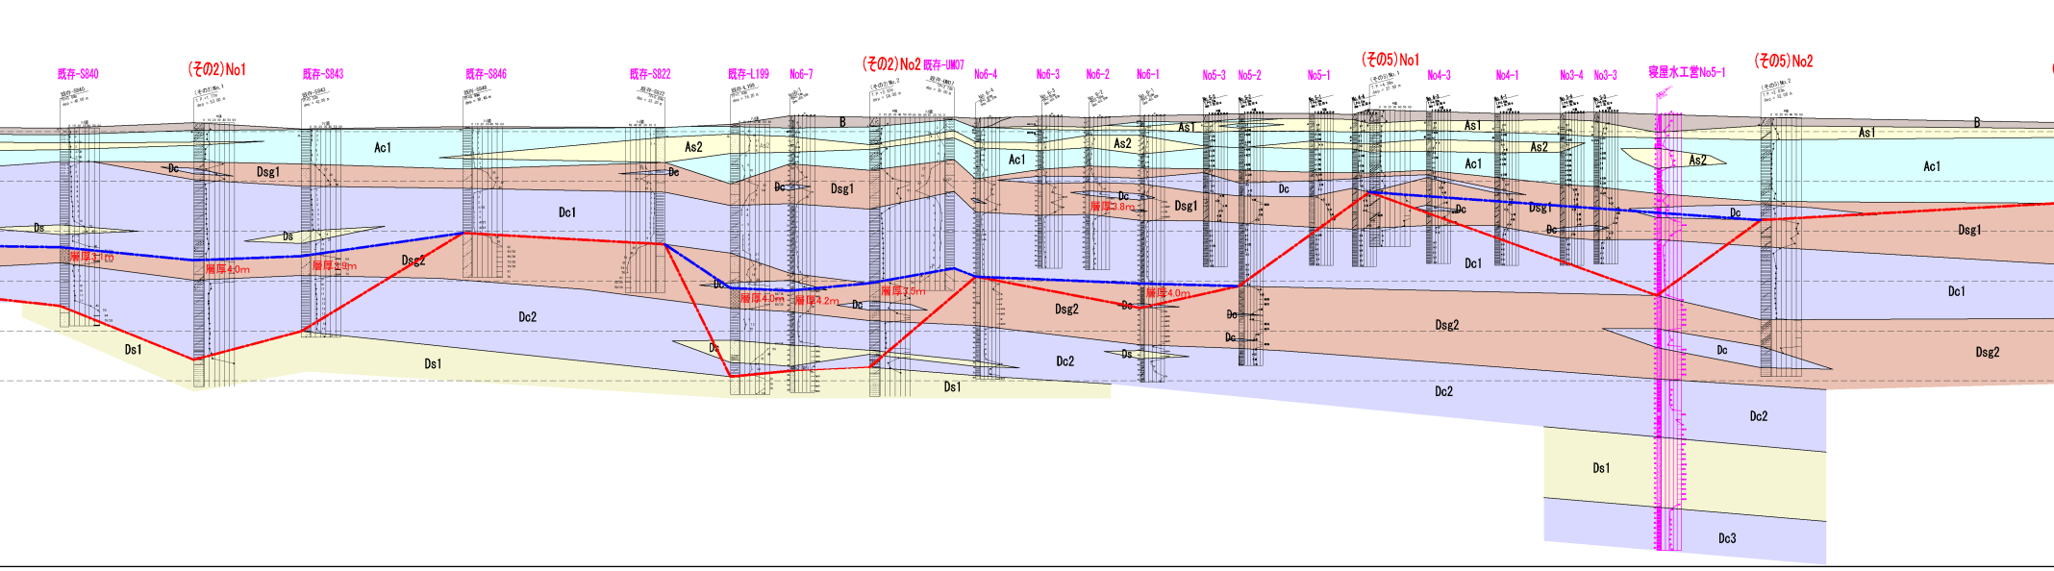
■２．基礎構造の検討
２－１．延伸区間の土質調査
土層状況（その２）

Slide 14
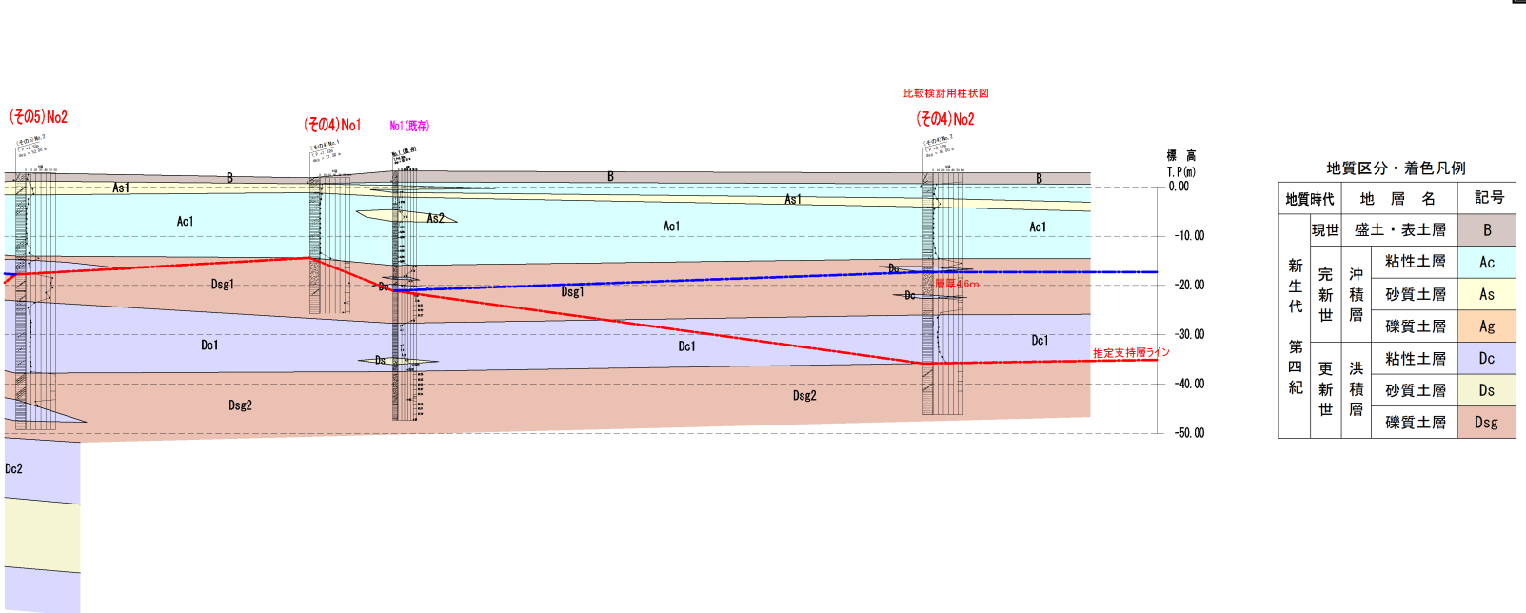
■２．基礎構造の検討
２－１．延伸区間の土質調査
土層状況（その３）

Slide 15
■２．基礎構造の検討
◇基礎構造
目的：延伸区間における『支持杭』の成立を検証
地質調査：9箇所データ
N値、層厚、PS検層（Vs）
支持層の選定
・ N値30以上の層が3m以上連続する層を支持層^{※１}
もしくは
・せん断波速度Vs=300m/s以上^{※２}
結果 ⇒ Dsg1，Dsg2：洪積砂礫層で支持層が確認できた
※１．大阪モノレール構造物設計要領（案）より
※２．道路橋示方書 Ⅴ編より

Slide 16
■２．基礎構造の検討
◇基礎構造
目的：延伸区間における『支持杭』の成立を検証
２－１．延伸区間の土層状況において『支持杭』が成立するかを検証した。

Slide 17
■２．基礎構造の検討
２－２．基礎形式の抽出
基礎形式の抽出
・一般陸上部
・支持層は、GL-20m以下
・支持杭
・振動、騒音対策必要
（隣接構造物への影響小）
杭基礎形式
従来形式：場所打ち杭
新技術（新工法）
・鋼管ソイルセメント杭
・鋼管杭（回転工法）

Slide 18
■２．基礎構造の検討
◇基礎構造
目的：延伸区間における『支持杭』の成立を検証
２－１．で想定した支持層に対し、『支持杭』が成立するか
を検証した。
支持杭形式
①．場所打ち杭（オールケーシング工法）：従来工法
②．鋼管杭（回転工法）：新工法、杭耐力高、環境性高
③．鋼管ソイルセメント杭：新工法、杭耐力高、環境性高

Slide 19
■２．基礎構造の検討
支持層Dsg1（GL-20ｍ程度）における基礎形式の検討
検討結果・・・コスト面で【鋼管ソイルセメント杭】の優位性を確認
支持層Dsg2（GL-40ｍ程度）における基礎形式の検討
検討結果・・・コスト面で【場所打ち杭】の優位性を確認
延伸区間の想定支持層における支持杭の成立と、経済比較により各支持杭形式の優位性を確認した。
今後、詳細設計段階においては現場条件を鑑み、支持杭が使用できない場合には、地盤改良を併用した摩擦杭・深礎杭等を含めて検討を進めていく。

Slide 20
■３．軌道桁構造の検討
◇PC軌道桁
延伸区間の課題
①PC鋼材定着具の製造中止：使用PC鋼材の選定
→ PC軌道桁断面変更なしで最適材料選定
②桁端部 鋼材が過密配置
→ せん断補強鉄筋増（L2地震対応）
支承定着鉄筋増（L2地震対応）
伸縮装置定着鋼材

Slide 21
■３．軌道桁構造の検討
◇ＰＣ軌道桁
目的：ＰＣ鋼材の選定、桁端部の過密構造改良
営業線採用鋼材：12φ8（マルチ鋼線） ６～１２本配置
① ＰＣ鋼材の選定：シングルストランド、マルチストランドより
コンクリート強度：σck＝45N/mm²，60N/mm²
PC鋼材 シングルストランド １S28.6
マルチストランド 7S12.7，12S12.7
② 支承定着鉄筋の改良
伸縮装置定着鋼材の改良

Slide 22
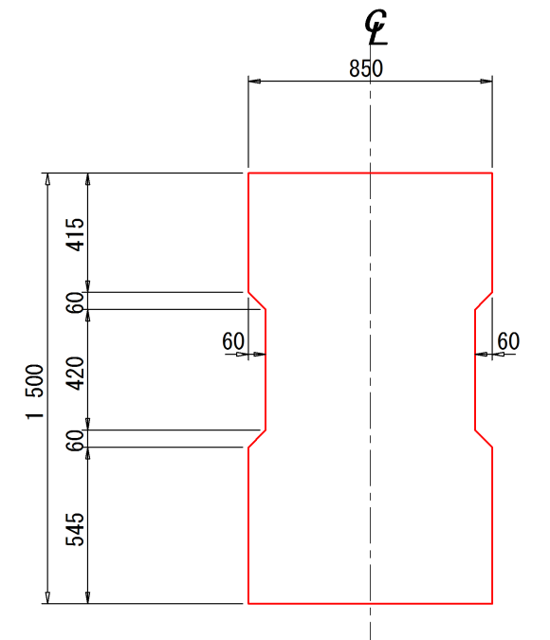
■３．軌道桁構造の検討
３－１．ＰＣ鋼材の選定
前提条件：
項 目 | 諸元（数値・図）
橋 長 | L=22.0m
曲率半径 | R=100m
桁 断 面
桁幅×桁高：850×1500mm

Slide 23
■３．軌道桁構造の検討
３－１．ＰＣ鋼材の選定
検討条件：伸縮装置（既往）と定着具が干渉しないPC鋼材の選定

Slide 24
■３．軌道桁構造の検討
３－１．ＰＣ鋼材の選定
構造検討：ＰＣ鋼材本数の試算
配置検討：伸縮装置との干渉確認

Slide 25
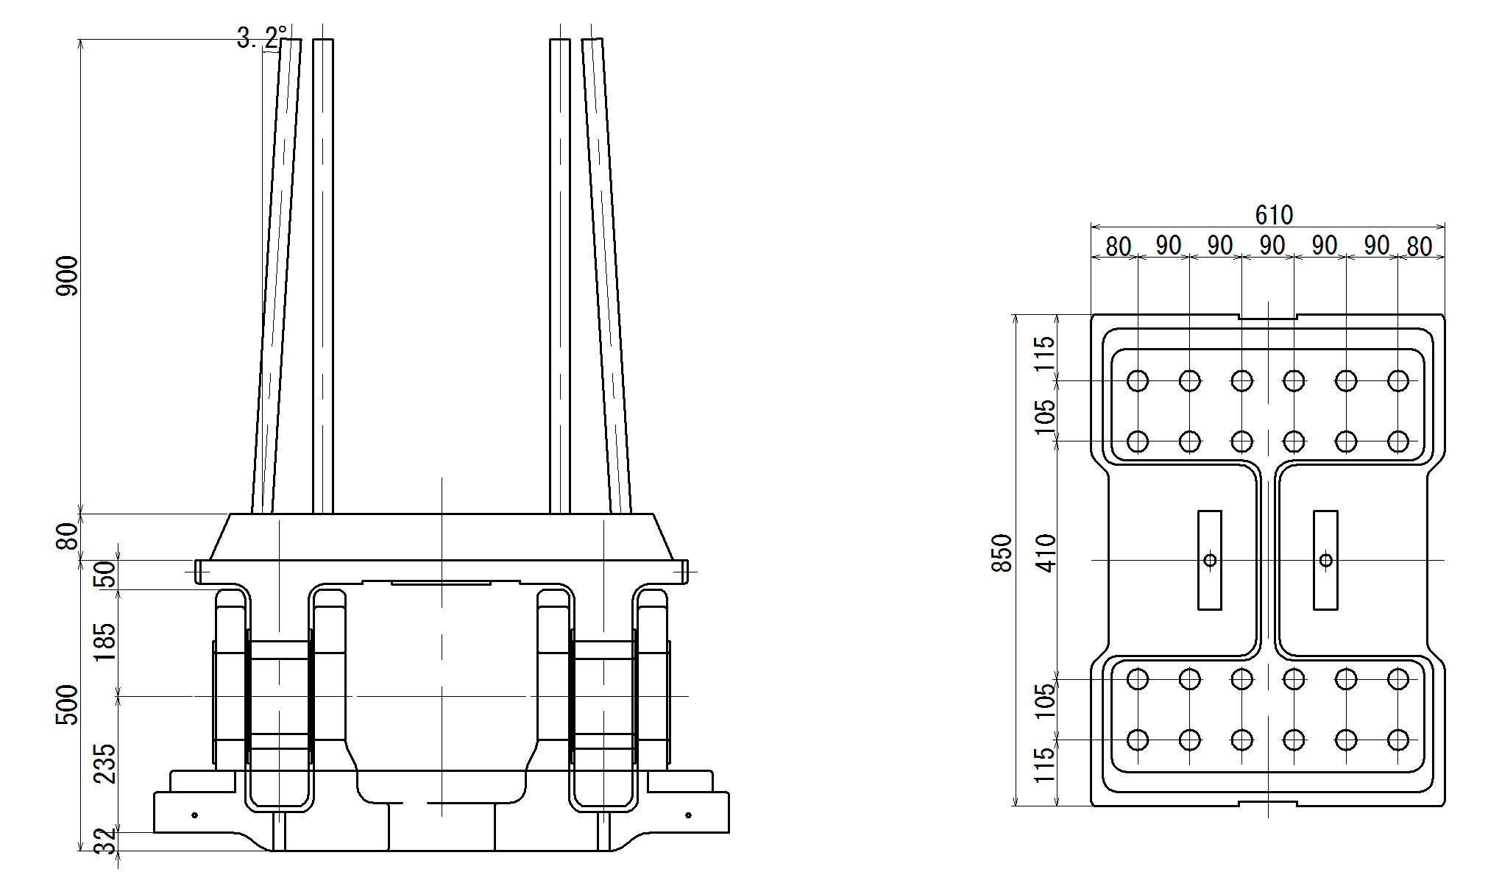
■３．軌道桁構造の検討
３－２．桁端部の改良（支承定着鉄筋）
現状構造：ピン・ローラー支承
アンカー筋：ＳＤ345 D35-12本×2
ピッチ 90－105mm （桁方向－直角方向）

Slide 26
■３．軌道桁構造の検討
３－２．桁端部の改良（支承定着鉄筋）
鉄 筋 種 別 | 公称断 面 積 (mm²) | ケース１ |  |  | ケース２
 |  | 本数 | 総面積 (mm²) | 既存鉄筋 との比率 | 本数 | 総面積 (mm²) | 既存鉄筋 との比率
D35 （既存） | 956.6 | 12 | 11479.2 | 1.000 | － | －
D38 | 1140 | 10 | 11400 | 0.993 | 12 | 13680 | 1.192
D41 | 1340 | 8 | 10720 | 0.934 | 10 | 13400 | 1.167
D51 | 2027 | 5 | 10135 | 0.883 | 6 | 12162 | 1.059
ケース１：既存アンカー筋程度の配置ケース、ケース２：既存アンカー筋以上の配置ケース

Slide 27
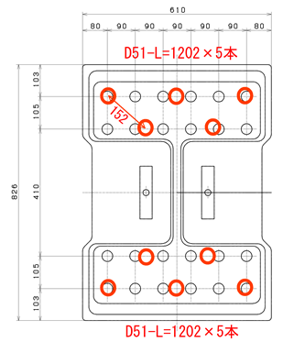
■３．軌道桁構造の検討
３－２．桁端部の改良（支承定着鉄筋）
目的は、桁端部の鋼材の過密配置を解消する
（コンクリートの品質確保）。
構造検討結果
 | 単位 | 計算値 |  | 制限値 |  | 安全度
アンカー鉄筋 | － | D51-5 = 10135 mm² |  |  |  | －
せん断応力度 | N/mm² | 130 | ＜ |  | 153 | 0.850
転倒モーメントによる 必要鉄筋量 | mm² | 1327.1 | ＜ |  | 2027 | 0.655
付着応力度 | N/mm² | 2.0 | ＜ |  | 3.0 | 0.667

Slide 28
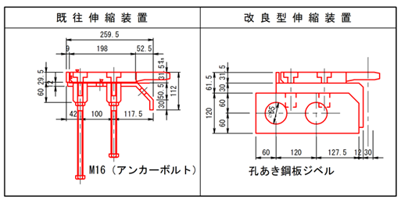
■３．軌道桁構造の検討
３－２．桁端部の改良（伸縮装置定着鋼材）
目 的：桁端部の鋼材の過密配置を解消する（コンクリートの品質確保）。
改訂案：アンカーボルト方式
→道路橋伸縮装置で採用されている
孔あき鋼板ジベル方式に変更

Slide 29
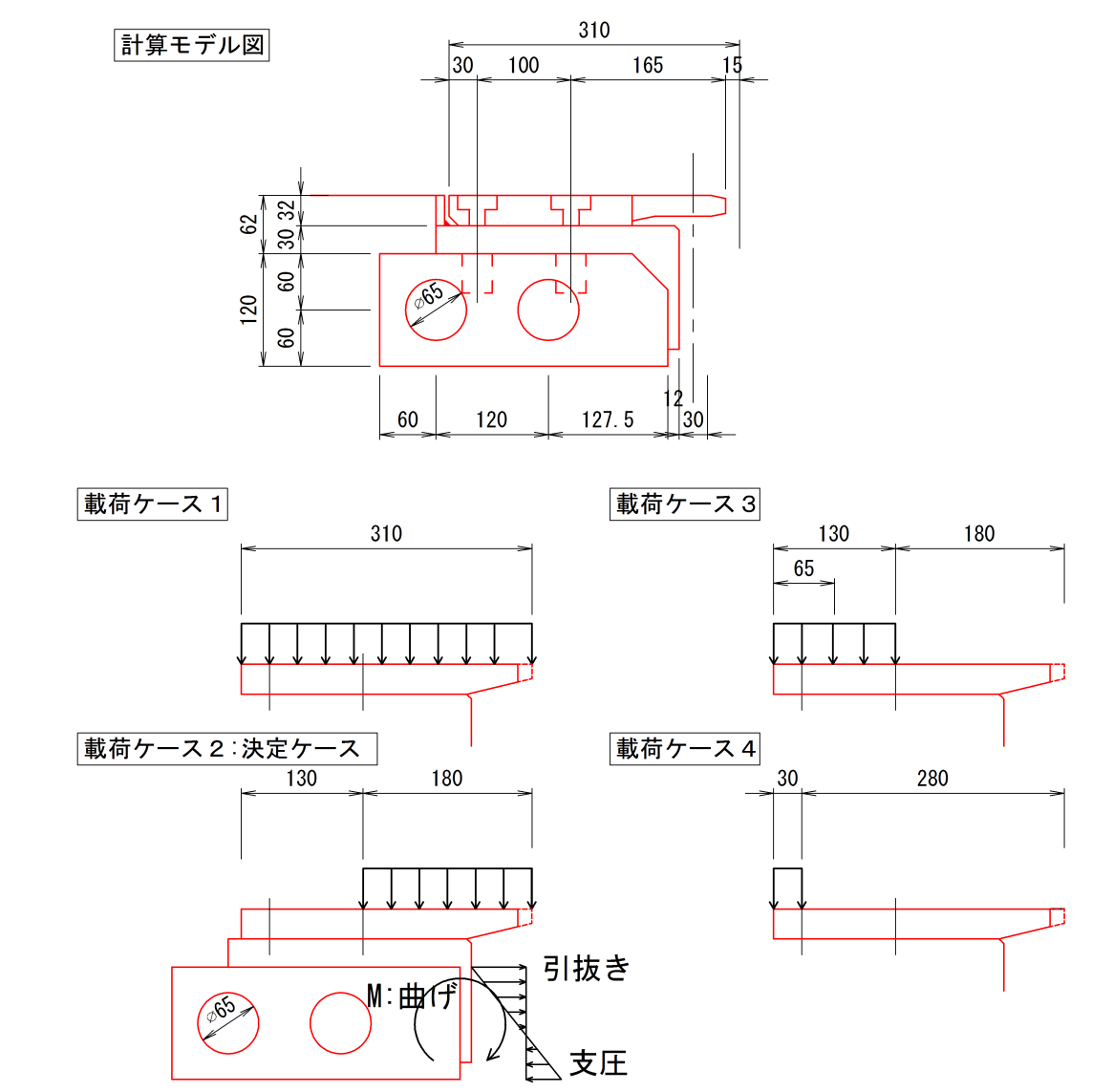
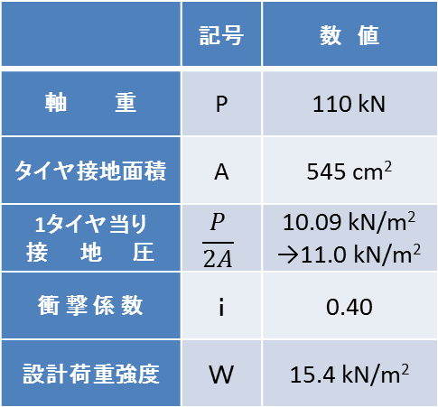
■３．軌道桁構造の検討
３－２．桁端部の改良（伸縮装置定着鋼材）
◇設計条件 ◇載荷モデル
【走行面】
 | 記号 | 数 値
軸 重 | P | 110 kN
タイヤ接地面積 | A | 545 cm²
1タイヤ当り 接 地 圧 | $$\frac{P}{2A}$$ | 10.09 kN/m² →11.0 kN/m²
衝 撃 係 数 | ｉ | 0.40
設計荷重強度 | Ｗ | 15.4 kN/m²
設計荷重は、等分布荷重として作用させる。

Slide 30
■３．軌道桁構造の検討
３－２．桁端部の改良（伸縮装置定着鋼材）
構造検討結果
仕様（寸法）
 |  | 単位 | 走行面 | 側面 | 備 考
鋼板 | ｔ | mm | 16 | 12
 | ｈ | mm | 120 | 100
 | 材質 | － | SM400A | SM400A
孔径 | φ | mm | 65 | 50
必要孔数 |  | 個 | 2 | 2 | 最小
部材照査結果
項 目 | 単位 | 走行面 |  |  |  | 側面（安定面）
 |  | 計算値 |  | 制限値 |  | 計算値 |  | 制限値
コンクリート 圧縮応力度 | N/mm² | 5.4 | ＜ |  | 13.5 | 5.1 | ＜ |  | 13.5
鋼板引張応力度 | N/mm² | 107.3 | ＜ |  | 140 | 105.8 | ＜ |  | 140
孔引き断面の照査 | N/mm² | 109.9 | ＜ |  | 140 | 108.8 | ＜ |  | 140
孔あき鋼板ジベル 間隔 | mm | 96.9 | ＜ |  | 120 | 77.9 | ＜ |  | 120
必要孔数 | 個 | 0.2 | ＜ |  | 2 | 0.2 | ＜ |  | 2

Slide 31
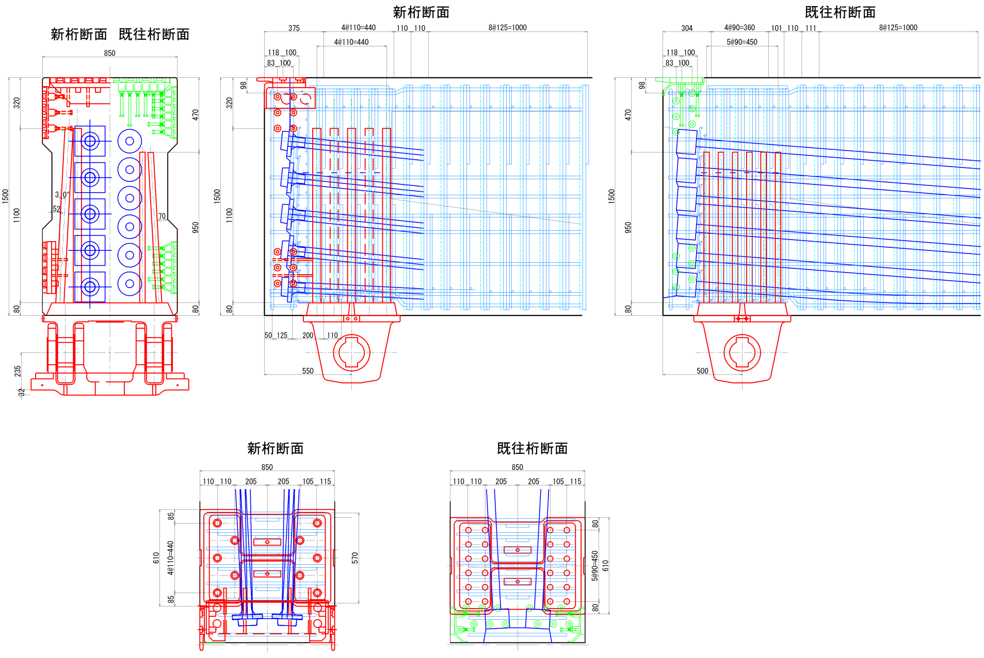
■３．軌道桁構造の検討
３－２．桁端部の改良（結果）

Slide 32
■３．軌道桁構造の検討
◇ＰＣ軌道桁
目的：ＰＣ鋼材の選定、桁端部の過密構造改良
営業線採用鋼材：12φ8（マルチ鋼線） ６～１２本配置
① ＰＣ鋼材の選定：シングルストランド、マルチストランドより
コンクリート強度：σck＝45N/mm²，60N/mm²
PC鋼材 シングルストランド １S28.6
マルチストランド 7S12.7，12S12.7
② 支承定着鉄筋の改良
伸縮装置定着鋼材の改良
結果 ⇒ PC鋼材：マルチストランド 7S12.7 採用案
桁端過密構造改良
◇支承定着鉄筋：2x12-D35 → 2x5-D51
◇伸縮装置定着鋼材：孔あき鋼板ジベル

Slide 33
■４．支承構造の検討
◇鋼軌道桁用支承の改良
営業線の課題
・不具合の発生：可動支承で回転・水平移動用ガイド部位に破損
固定ボルトの破断等
【処置・対応】
損傷の早期把握のため目視点検を毎年実施
損傷部位の補修工事が高価
・回転・水平移動用ガイド部位：必要（軌道桁の挙動が不規則）

Slide 34
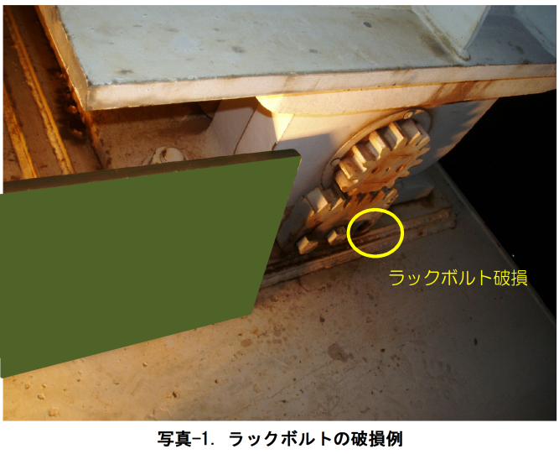
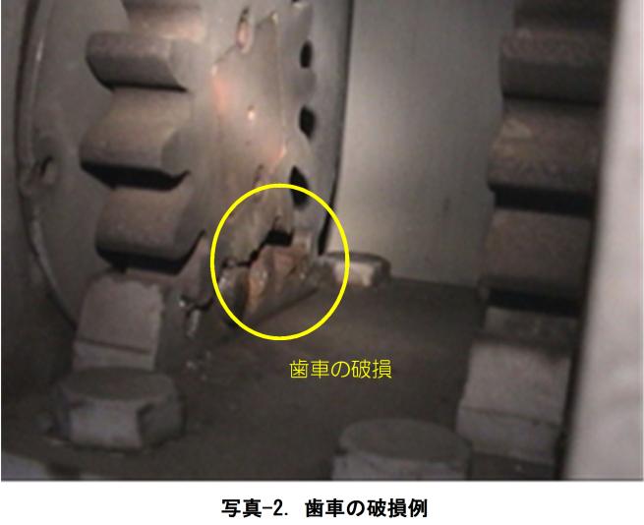
■４．支承構造の検討
４－１．鋼軌道桁用支承の不具合
不具合事例
・異音の発生
・ラック固定ボルトゆるみ
・ラック固定ボルト破損
・ピニオンの抜け（固定くさびの抜け）
・ラック／ピニオンの歯破損
ピニオン
（歯車）
固定くさび
ラック

Slide 35
■４．支承構造の検討
◇鋼軌道桁用支承
目的：損傷原因の究明
営業線形式：ピン・ローラー支承
損傷の原因：①ウエブ毎に受熱温度が異なる変位差
支承部で鉛直軸廻り回転発生
②支承セット方向と主桁挙動方向の差異

Slide 36
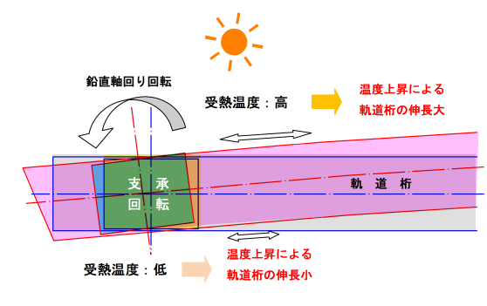
■４．支承構造の検討
４－１．鋼軌道桁用支承の不具合
不具合の原因（想定）
１．鋼軌道桁の受熱温度差により
可動支承部に鉛直軸廻り回転発生
→ 特に曲線桁において顕著に発生
抜本的な対策
ガイドを無くす → 軌道として挙動が不安定となる。（廃案）
ガイド形式 → 歯車形式をやめる。
新型支承の採用

Slide 37
■４．支承構造の検討
４－２．鋼軌道桁用支承の改善
新型支承
◆要求性能
・水平移動が滑らか（低摩擦）
・回転移動が滑らか（低摩擦）
・上揚力に対抗できる
・維持管理が容易
・モノレールでの使用実績
◆設定性能
・設計摩擦係数 0.15
・許容回転角 1/125 rad
・移動可能量 ±135 mm

Slide 38
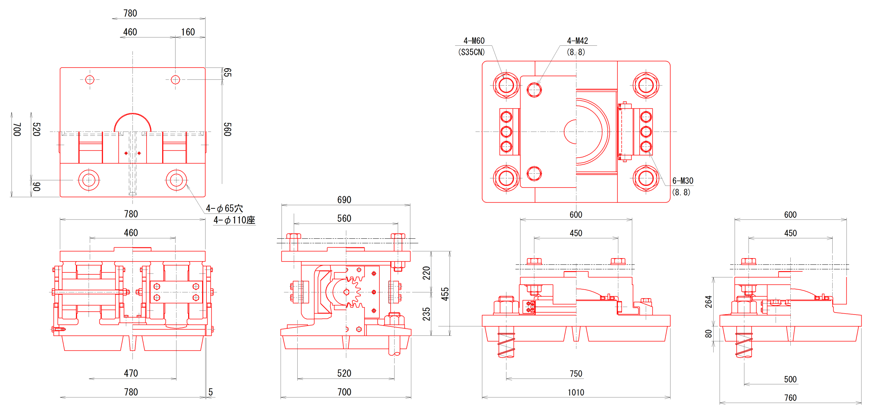
■４．支承構造の検討
４－３．新型支承の概要（改良支承板支承）
橋軸直角方向
橋軸直角方向
（財）日本モノレール協会報告書より
橋軸方向
橋軸方向
【ピン・ローラ支承；可動】
【新支承；可動】

Slide 39
■４．支承構造の検討
◇鋼軌道桁用支承
目的：新型支承の採用
営業線形式：ピン・ローラー支承
損傷の原因：①ウエブ毎に受熱温度が異なる変位差
支承部で鉛直軸廻り回転発生
②支承セット方向と主桁移動方向の差異
提 案 ： 改良型支承板支承
採用実績あり（東京モノレール、沖縄モノ延伸部導入）
上揚力抵抗あり、ガイド機構が単純

